Slide 1
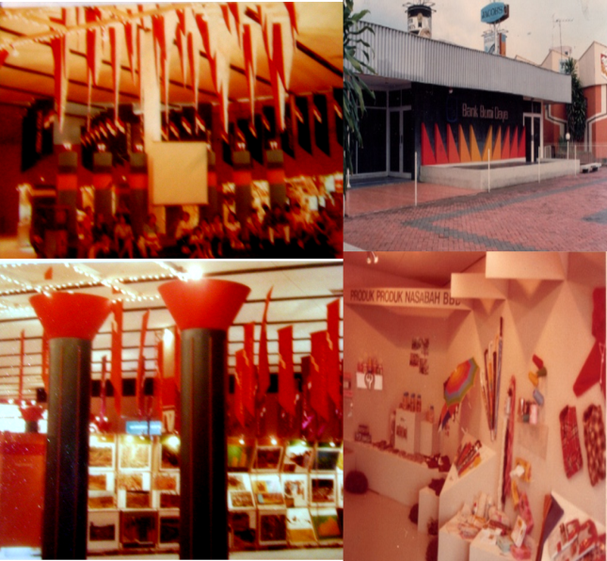
Pertemuan 13 14 . Final presentasi desain exhibisi
1985
DEP PERINDUSTRIAN &
PAV BBD at PRJ GAMBIR

Slide 2
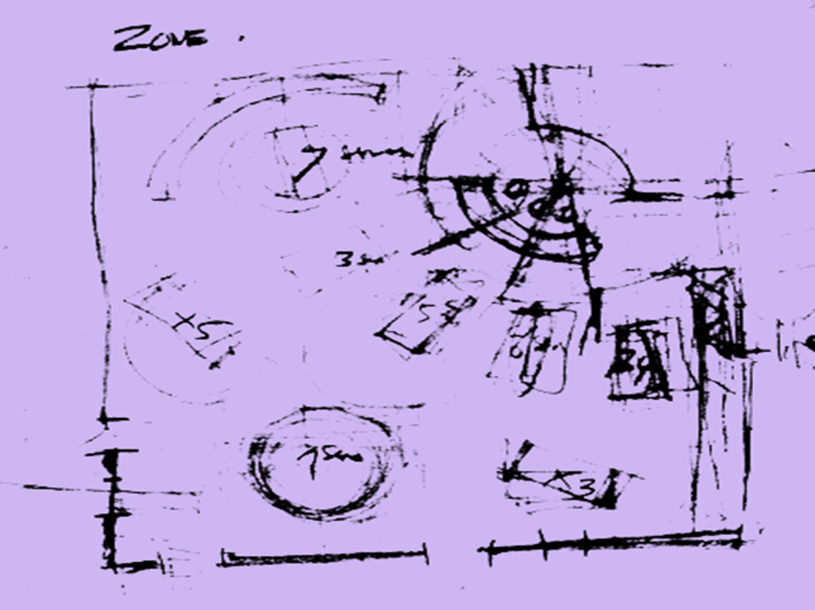

Slide 3
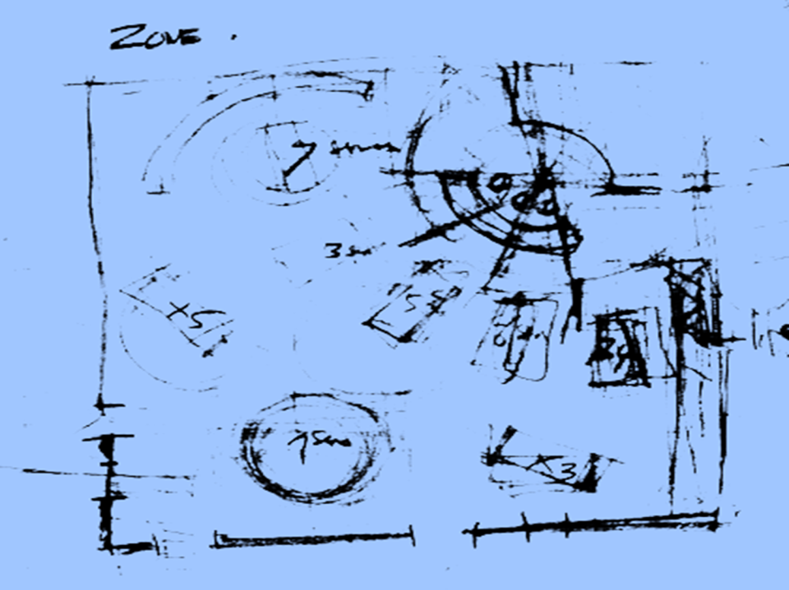
1989 – 1992
Pengiriman SDM ke luar negeri untuk menyerap perkembangan Desain Exhibition yang pesat.
Koln Fair ( 1990 ) Event Furniture fair ,Indonesia Pav at OKI ,Tunisia ( 1991 )
IPTN at Airshow Dubai 1992
Euroshop 1993 di Dusseldorf
( Contractor Exhibition )
1990 an awal komputerisasi di Desain Exhibition ,menggunakan Autocad realese 12
dan Cutting stiker untuk graphic
konstruksi menggunakan Octanorm (alluminium system)

Slide 4
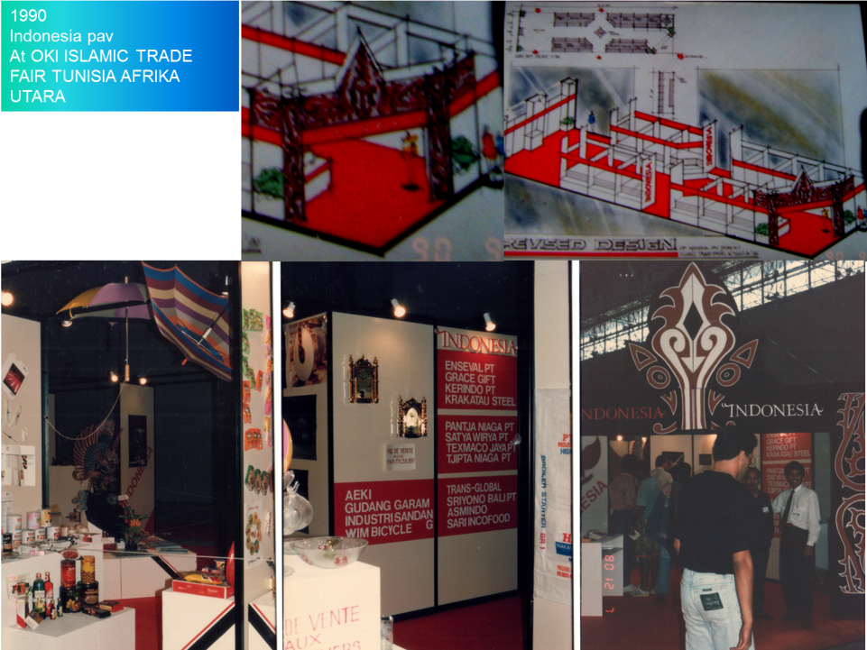

Slide 5
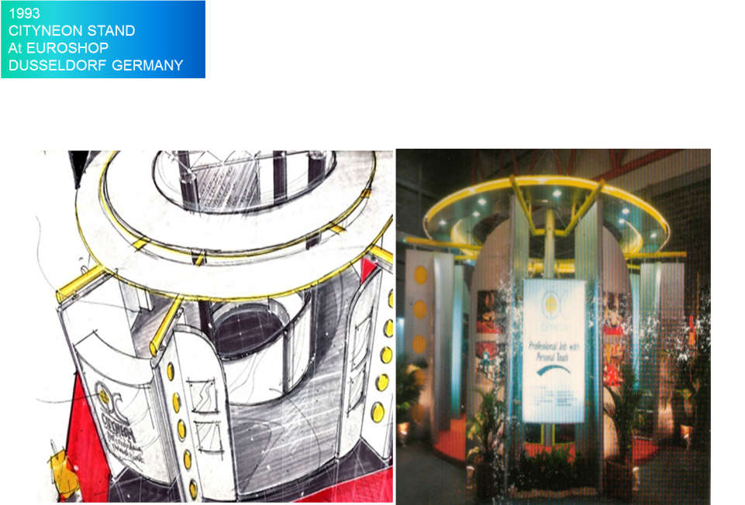

Slide 6
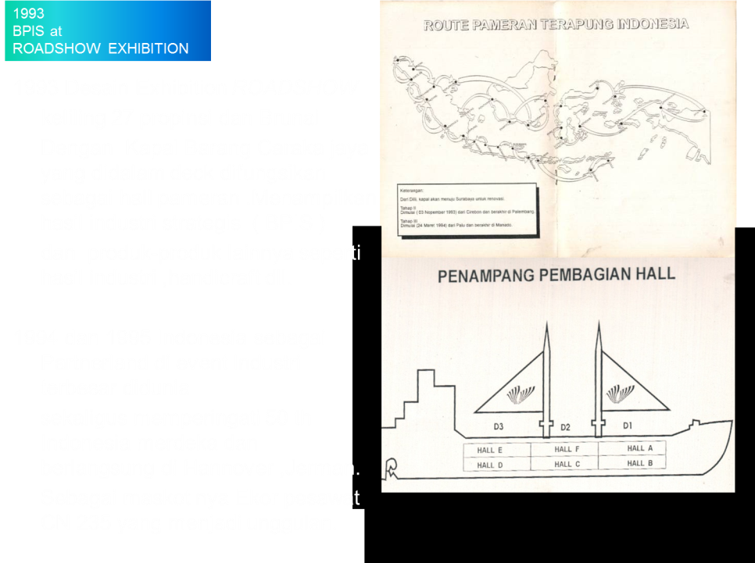

Slide 7
